Slide 1
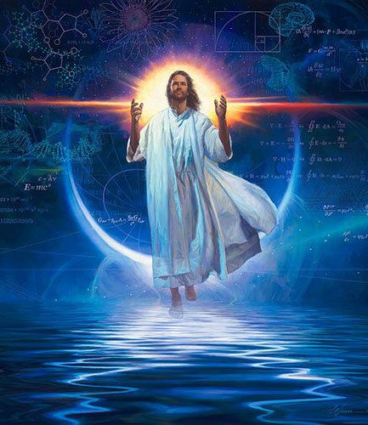
KUASA YESUS YANG DITINGGIKAN
Pelajaran ke-3, Triwulan III
Tahun 2023

Slide 2
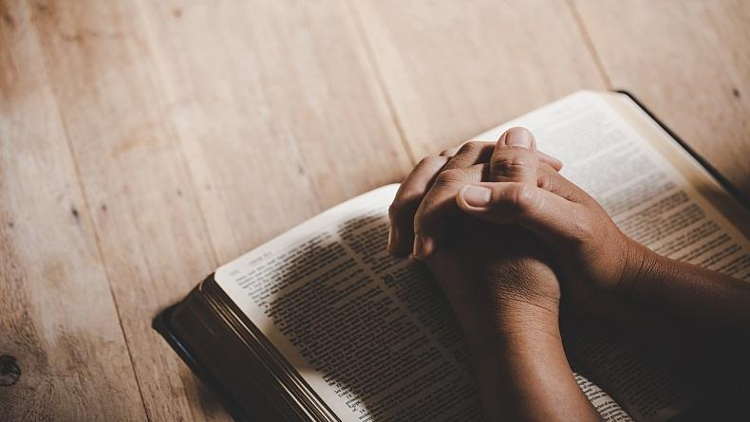
EFESUS 1 : 19,20
“Dan betapa hebat kuasa-Nya bagi kita yang percaya, sesuai dengan kekuatan kuasa-Nya, yang dikerjakan-Nya di dalam Kristus dengan membangkitkan Dia dari antara orang mati dan mendudukkan Dia di sebelah kanan-Nya di sorga.”

Slide 3
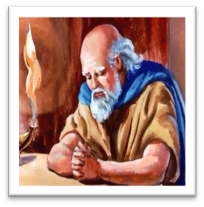
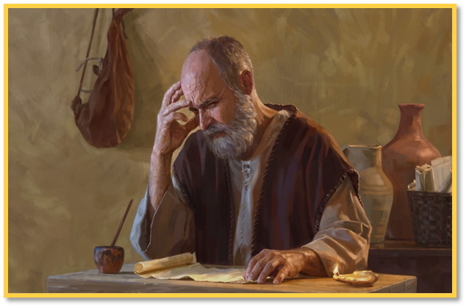
Dalam doa Paulus [Efesus 1:15-23], dia meminta kepada Bapa untuk memberikan kepada orang Efesus pengalaman untuk mengenal Allah melalui wahyu-Nya, harapan yang berasal dari panggilan dan janji Tuhan, dan iman yang melaluinya mereka dapat mengalami kuasa yang tak terbatas dari Tuhan Yesus Kristus.
Dia menyelesaikan doanya dengan meyakinkan mereka bahwa Kristus telah menaklukkan segalanya.

Slide 4
BERDOA DAN MENGUCAP SYUKUR Minggu, 9 Juli 2023
Ketika rasul Paulus mendengar bahwa orang-orang percaya di Efesus bertumbuh dalam iman kepada Yesus dan dalam kasih terhadap satu sama lain [Efesus 1:15], ia memberikan respon melalui suratnya bahwa ia berdoa untuk menyampaikan doa ucapan syukur tentang hal itu.
Efesus 1:16 "aku pun tidak berhenti mengucap syukur karena kamu. Dan aku selalu mengingat kamu dalam doaku".

Slide 5
Mengapa penting untuk mengucap syukur kepada Tuhan dalam doa kita?
Karena kita telah mengumpulkan berkat-berkat Tuhan dan tentu saja sangatlah tepat berterima kasih untuk itu.
Karena kita memahami bahwa Tuhan bekerja dalam keadaan sulit dan memuji Dia atas kehadiran-Nya yang mengubahkan dalam hidup kita. Merayakan anugerah dan kuasa Yesus yang dimuliakan [Efesus 1:20-23].
Kita bersyukur kepada-Nya karena Tuhan memberkati mereka yang ada dalam lingkaran pengaruh kita.

Slide 6
Apa artinya: "Tidak berhenti mengucap syukur” [Efesus 1:16] atau "berdoa tanpa henti" [1 Tesalonika 5:17]?
Ini berarti, jika diberkati oleh Tuhan, kita akan menjalani hidup dengan hati yang terbuka untuk hadirat dan kuasa Tuhan, mencari tanda untuk mengucap syukur kepada-Nya.
Ini berarti kesiapan untuk menyelesaikan masalah kehidupan di hadirat Tuhan, untuk mencari nasihat Ilahi saat kita mengalami liku-liku kehidupan.
Ini berarti hidup tidak dalam pemisahan dengan Tuhan tetapi dalam keterlibatan dengan-Nya, selalu terbuka untuk tuntunan Ilahi.

Slide 7
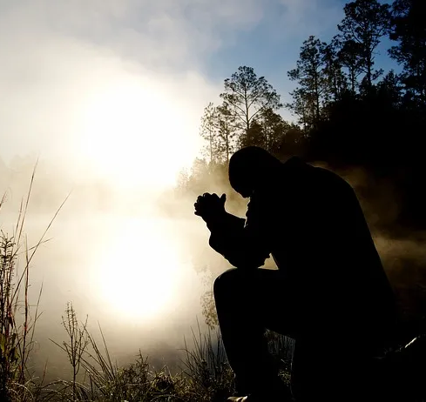
Bagi rasul Paulus,
DOA adalah TUGAS UTAMA,
atau bahkan pusat, dari iman Kristen.

Slide 8
MENGALAMI PENGERTIAN DARI ROH KUDUS Senin, 10 Juli 2023
Salah satu bagian dari doa rasul Paulus bagi jemaat Efesus adalah memohon berkat Roh Kudus untuk memberikan pengertian rohani yang dibutuhkan yang berfokus pada pemahaman yang mendalam tentang Yesus.
Efesus 1:16-17 "aku pun tidak berhenti mengucap syukur karena kamu. Dan aku selalu mengingat kamu dalam doaku, dan meminta kepada Allah Tuhan kita Yesus Kristus, yaitu Bapa yang mulia itu, supaya Ia memberikan kepadamu Roh hikmat dan wahyu untuk mengenal Dia dengan benar".

Slide 9
Ada tiga topik yang Paulus doakan agar Roh Kudus memberikan pemahaman khusus kepada orang percaya di Efesus [Ef. 1:17-19]:
"Pengharapan apakah yang terkandung dalam panggilan-Nya" : Di sini Paulus berdoa agar mereka memahami tindakan yang telah diambil Allah di masa lalu untuk keselamatan mereka [Efesus 1:3-9, 11-13] dan masa depan yang gemilang yang Dia rencanakan bagi mereka [Efesus 1:10, 14].
1

Slide 10
"Betapa kayanya kemuliaan bagian yang ditentukan-Nya bagi orang-orang kudus" : Dalam hal ini Paulus sedang mengingat gagasan di Perjanjian Lama tentang orang percaya sebagai milik pusaka Allah [Ulangan 9:29; Ulangan 32:9; Zakharia 2:12, Efesus 1:11]. Dia ingin mereka tahu bahwa mereka tidak hanya memiliki warisan dari Tuhan, tetapi mereka adalah milik pusaka Tuhan, dan Paulus ingin mereka memahami nilai mereka di mata Tuhan.
2
3
"Betapa hebat kuasa-Nya bagi kita yang percaya" : Di sini rasul Paulus sedang membayangkan bagaimana Roh Kudus membawa pemahaman baru tentang besarnya kuasa Allah dan mewujudkannya dalam pengalaman org percaya di Efesus.

Slide 11
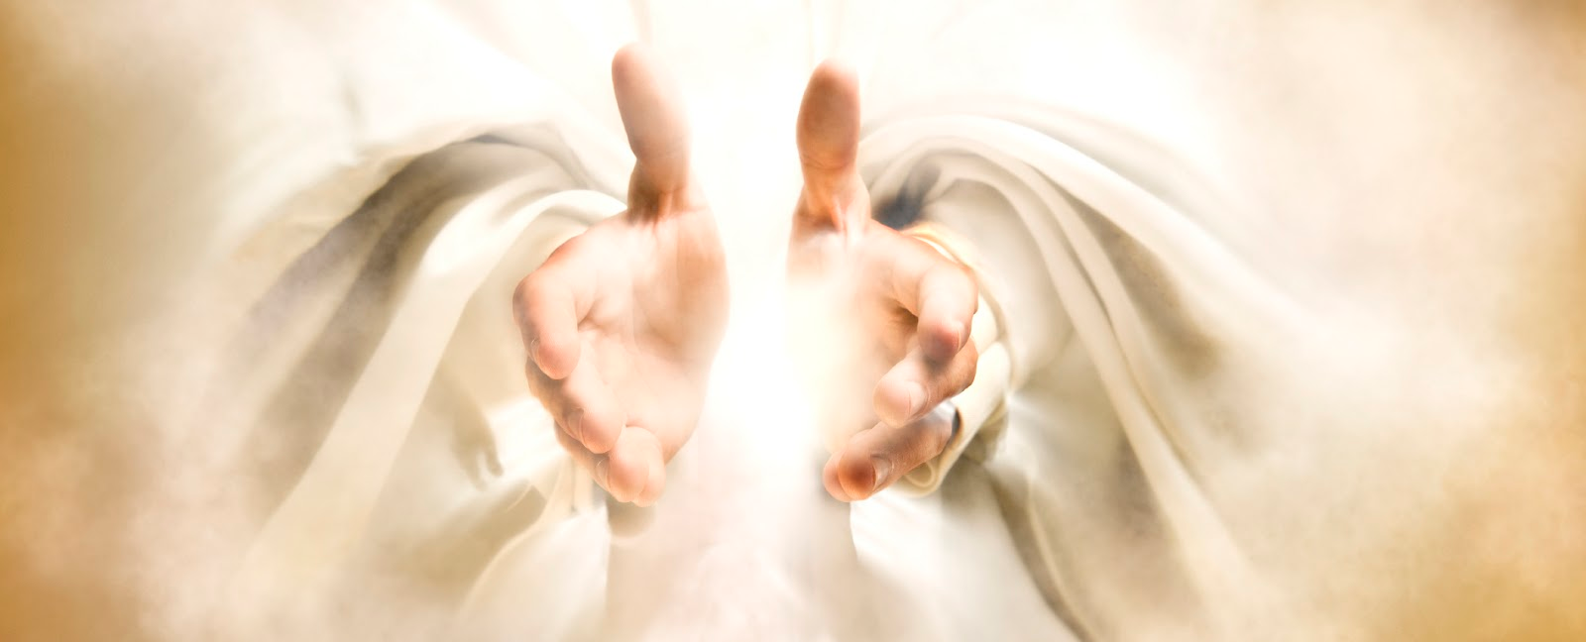
Dalam doa-nya ini, Paulus ingin agar orang-orang percaya di Efesus, mengalami sendiri kebesaran kuasa Allah yang telah diberikan kepada mereka di dalam Yesus.

Slide 12
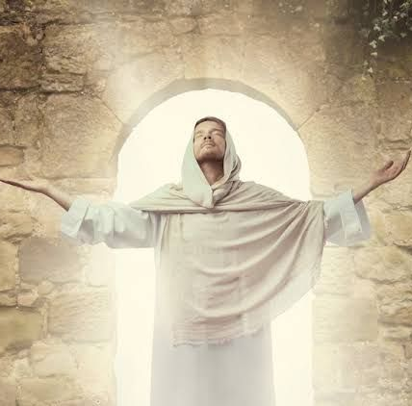
MENGAMBIL BAGIAN DALAM KUASA KEBANGKITAN Selasa, 11 Juli 2023
Efesus 1:20 "yang dikerjakan-Nya di dalam Kristus dengan membangkitkan Dia dari antara orang mati dan mendudukkan Dia di sebelah kanan-Nya di sorga".
Dalam Efesus 1:20-23, rasul Paulus menjelaskan dua peristiwa sejarah keselamatan untuk menekankan akan KUASA ALLAH, yaitu: Kebangkitan Yesus dari kematian, dan Yesus dimuliakan dengan duduk di sebelah kanan Bapa di sorga.

Slide 13
Mengapa penting kebangkitan Yesus bagi kita? Dan mengapa kebangkitan Yesus adalah keyakinan iman Kristen yang tidak dapat ditawar lagi [1 Korintus 15:14, 17] ?
Karena Kristus telah bangkit, maka orang-orang percaya yang setia menantikan kebangkitan yang agung di masa depan kepada kehidupan kekal pada saat Kristus kembali [1 Korintus 15:20-23].
Karena Kristus telah bangkit, maka kita dapat memandang kepada-Nya hari ini untuk semua berkat Injil, termasuk kehadiran Roh Kudus dalam hidup kita.

Slide 14
Apakah yang harus kita pahami dari hal Yesus yang dimuliakan itu, duduk disebelah kanan Bapa di sorga?
Peninggian Kristus memiliki profil yang tinggi di Efesus. Dan bahwa orang-orang percaya dapat memiliki kesempatan untuk "duduk dengan Dia [Yesus Kristus] di surga" [Efesus 2:6].
Kenaikan Kristus ke sorga sebagai pendahuluan bagi Kristus yang memenuhi segala sesuatu dan memberikan karunia kepada gereja-Nya [Efesus 4:8-11].
Peninggian/penobatan Kristus tidak hanya sebagai ilustrasi dari kuasa Ilahi yang ditawarkan kepada orang percaya, tetapi sebagai sumber dari kuasa itu.

Slide 15
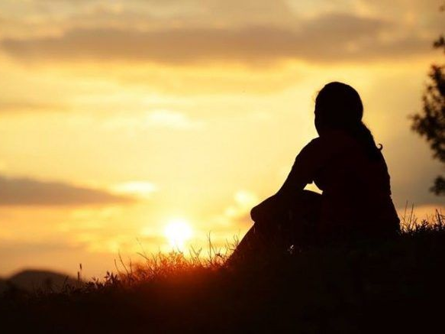
Pertanyaan renungan:
Bagaimanakah kuasa kebangkitan Yesus dapat mentransformasi kehidupan kita untuk lebih baik?
Apakah yang mungkin menjadi penghalang untuk memperoleh akses kepada kuasa Allah tersebut?

Slide 16
KRISTUS DI ATAS SEGALA KUASA Rabu, 12 Juli 2023
Efesus 1:21
"Jauh lebih tinggi dari segala pemerintah dan penguasa dan kekuasaan dan kerajaan dan tiap-tiap nama yang dapat disebut, bukan hanya di dunia ini saja, melainkan juga di dunia yang akan datang".

Slide 17
Mengapa rasul Paulus membandingkan bahwa status dan kuasa Kristus jauh lebih tinggi dari semua kekuasaan di dunia ini?
Mengingat bahwa kota Efesus di zaman rasul Paulus adalah pusat seni gaib. Clinton E. Arnold, dalam bukunya: Power and Magic: The Concept of Power in Ephesians, hlm. 18, menuliskan bahwa: "Sifat utama dari praktik sihir di seluruh dunia Helenistik adalah pengetahuan akan dunia roh yang memberikan pengaruh pada hampir setiap aspek kehidupan".
Minat untuk memanggil dewa dan mantra merupakan ciri kehidupan agama di Efesus [Kisah Para Rasul 19:13], dan bahkan diantara beberapa orang sampai sekarang ini. Karena itu Paulus ingin memperjelas hubungan antara Kristus dan "kuasa-kuasa": Yesus yang dimuliakan itu "jauh lebih tinggi dari segala pemerintah dan penguasa dan kekuasaan dan kerajaan".

Slide 18
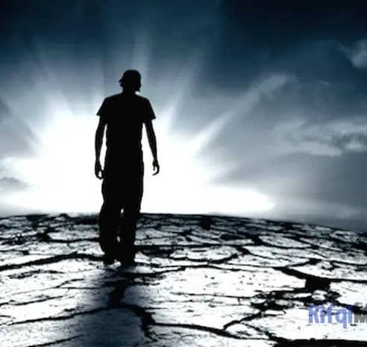
Dunia ini secara khusus terus mencari sumber kuasa spiritual, kekuasaan yang akan memberikan kesuksesan seumur hidup, dominasi atau kedamaian, kendali, dan kepuasan.

Slide 19
Saat kita mendekati akhir dari sejarah manusia yang berdosa, banyak orang mencari kekuasaan dari sumber-sumber Iblis, secara sadar atau tdk sadar.
Sumber-sumber Iblis ini adalah kuasa yang memperhamba dan merusak. Banyak orang yang terjerat dan tidak dapat membebaskan diri dari kuasa Iblis.

Slide 20
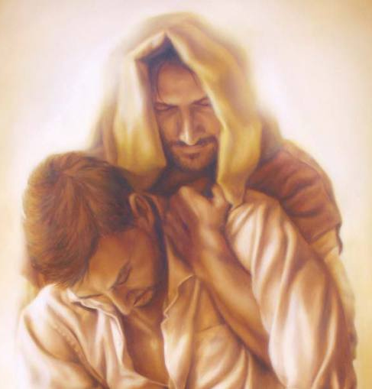
Rasul Paulus menegaskan bahwa kuasa Kristus jauh lebih unggul dari semua kuasa dan kekuatan jahat di dunia ini.
Kristus menciptakan seluruh alam semesta dengan segala kuasa dan segala sumber energinya, jadi, semua kuasa ini berada di bawah kendali-Nya.
Dia menciptakan kita, dan Dia dapat memulihkan kita dan menolong kita mengendalikan diri kita sendiri dan masalah batin apa pun yang kita takuti.

Slide 21
YESUS, SEGALA SESUATU, DAN JEMAAT-NYA Kamis, 13 Juli 2023
Orang Kristen mula-mula melihat bahwa :
Mazmur 110:1 Demikianlah firman TUHAN kepada tuanku: "Duduklah di sebelah kanan-Ku, sampai Kubuat musuh-musuhmu menjadi tumpuan kakimu."
Mazmur 8:7 "Engkau membuat dia berkuasa atas buatan tangan-Mu; segala-galanya telah Kauletakkan di bawah kakinya".
Kedua ayat ini adalah nubuat tentang Yesus yang dimuliakan yang berkuasa atas segala sesuatu.

Slide 22
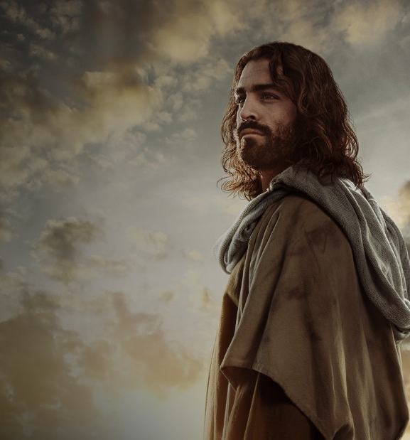
Kristus Yesus menciptakan alam semesta dan semua kekuatan fisik dan spiritualnya; oleh karena itu, mereka semua tunduk kepada-Nya.
Kuasa pemberontak spiritual yang untuk sementara mengklaim kekuasaan atas bumi juga tunduk kepada-Nya.
Semua hal: alam semesta, gaib, termasuk kekuatan Iblis berada dibawah kaki Kristus, tunduk kepada-Nya.

Slide 23
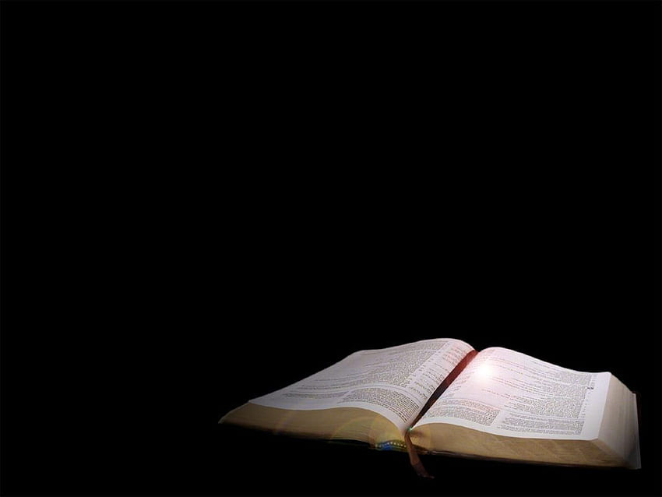
Efesus 1:22-23
“Dan segala sesuatu telah diletakkan-Nya di bawah kaki Kristus dan Dia telah diberikan-Nya kepada jemaat sebagai Kepala dari segala yang ada.Jemaat yang adalah tubuh-Nya, yaitu kepenuhan Dia, yang memenuhi semua dan segala sesuatu.”

Slide 24
Manfaat-manfaat apakah yang diterima jemaat ketika Yesus ditinggikan ke tahta alam semesta?
Gereja/jemaat yang disamakan secara erat dengan Kristus dan diperlengkapi oleh-Nya dengan segala kebutuhannya, dengan sendirinya menjamin kemenangan atas kuasa kejahatan.
Kuasa Allah, yang diperlihatkan dalam kebangkitan dan kemuliaan Yesus atas setiap kuasa di alam semesta, telah digerakkan bagi gereja.
Allah telah memberikan Kristus yang telah menang kepada gereja, yang bersatu dengan Dia sehingga disebut tubuh-Nya.

Slide 25
KESIMPULAN
1
BERDOA adalah TUGAS UTAMA dan pusat dari iman Kristen.
Berdoa memohon berkat Roh Kudus memberikan pengertian rohani yang dibutuhkan agar berfokus pada pemahaman yang mendalam tentang Yesus.
2
3
Dengan kuasa kebangkitan Yesus, kita harus bisa mentransformasi kehidupan kita untuk menjadi lebih baik.
4
Kuasa Kristus jauh lebih unggul dari semua kuasa dan kekuatan jahat di dunia ini.
5
Semua hal: alam semesta, gaib, termasuk kekuatan Iblis berada dibawah kaki Kristus, tunduk kepada-Nya.

